Slide 1
Uno spazio da interpretare
La visione multipla su più prospettive sostituisce la percezione simultanea e «non visiva» del proprio spazio fisico e di quello dell’opera dominante nel medio evo.
La visione come «regìa», a prospettiva variabile.
Il riempimento del campo visivo e la sua declinazione sinestetica, anch’esso a geometria variabile.

Slide 2
Il campo visivo
Carlo d’Angiò (X,3)
… e nel giardino entrarono due giovinette d’età forse di quindici anni l’una, bionde come fila d’oro e co’ capeli tutti inanellati e sopr’essi sciolti una leggier ghirlanda di provinca, e nelli lor visi più tosto agnoli parevan che altra cosa, tanto gli avevan dilicati e belli; e eran vestite d’un vestimento di lino sottilissimo e bianco come neve in su le carni, il quale dalla cintura in sù era strettissimo e da indi ‘n giù largo a guisa d’un padiglione e lungo infino a’ piedi.
… Le giovinette, venute innanzi onestamente e vergognose, fecero reverenzia al re, e appresso, là andatesente onde nel vivaio s’entrava, quella che la padella aveva, postala giù e l’altre cose appresso, preso il baston che l’altra portava, e’ amendune nel vivaio, l’acqua del quale loro fino al petto agiugnea, se n’entrarono.
… e al famigliar gittatine, che quasi vivi nella padella gli metteva, sì come ammaestrate erano state conciarono a prendere de’ più begli e a gittare su per la tavola davanti al re e al conte Guido e al padre.
… Le fanciulle, veggendo il pesce cotto e avendo assai pescato, essendosi tutto il bianco vestimento e sottile loro appiccicato alle carni né quasi cosa alcuna del dilicato lor corpo celando, usciron dal vivaio; e ciascuna le cose recate avendo riprese, davanti al re vergognosamente passando, in casa se ne tornarono.

Slide 3
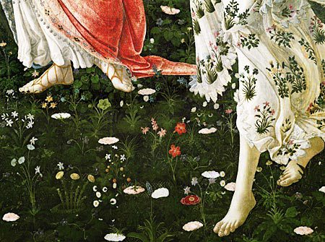

Slide 4
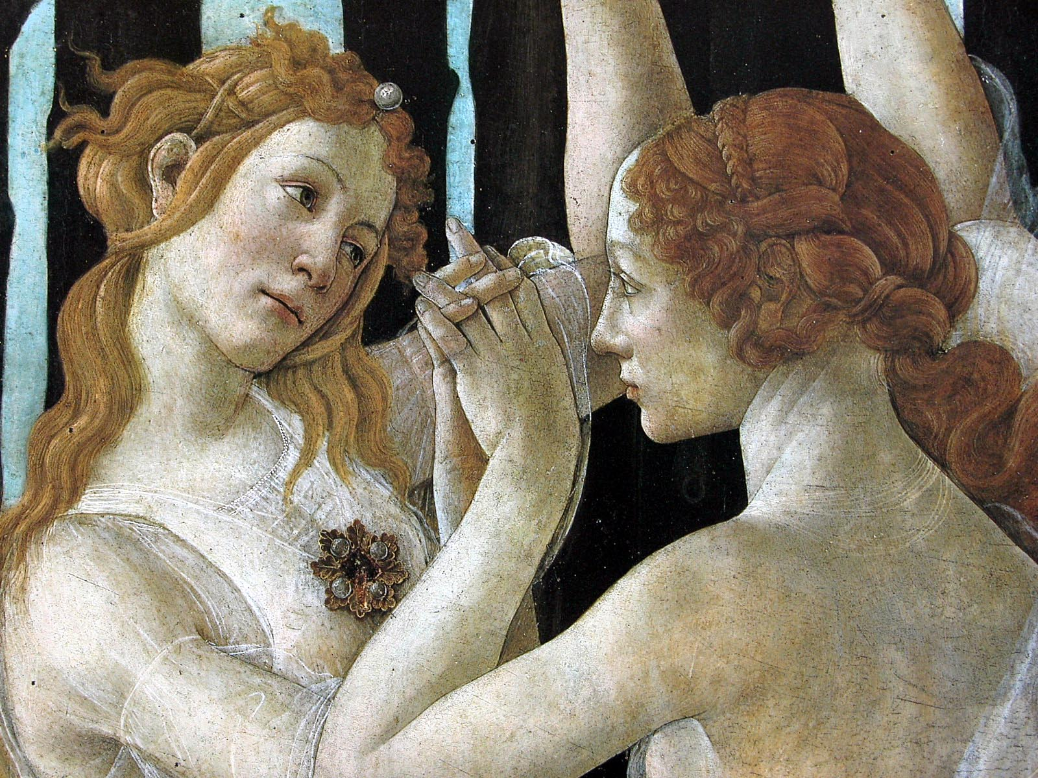

Slide 5
Il campo visivo
La scrittura del Decameron punta a restituire alla percezione dello spazio, resa oggettiva dal potenziale logico-astratto, analitico ed evenemenziale della scrittura una base non (solo) visiva, ma anche e insieme tattile, immersiva (è la stessa ibridazione che McLuhan e Parker attribuiscono alla pittura moderna in Through the Vanishing Point). Pur offrendo una certa precisione di dettaglio tende inoltre a lasciar agire ampiamente l’intuizione, l’immaginazione, a volte l’incantamento e il sogno.
L’operazione di “controcampo” potrebbe in definitiva spiegare meglio di ogni altro motivo il successo plurisecolare della macchina narrativa boccacciana e delle sue continue e periodiche riprese: la struttura del Decameron problematizza e destabilizzza in sé la possibilità di una prospettiva («visiva») unica, di un controllo totale del campo, come della norma sociale e della stessa logica degli eventi.

Slide 6
Multimedialità e nascita della narrativa moderna
Il Proemio
una corrente “laica” – giovandosi soprattutto della spinta normativa giuridico-filosofica-letterata delle università – andava reinterpretando e sintetizzando il sapere e la visione del mondo cristiano nei termini dei valori della “gentilezza”, costruendo conoscenza e metafore autonome, e propri cliché allegorici
Boccaccio non rinuncia alla sua visione filosofica e letteraria,, ma la ri-media attraverso il “senso dilettevole” dell’amore. Il suo “porgere” non coincide con il “donare” di Dante, intriso di senso allegorico a più livelli (il convivio dei sapienti, l’eucarestia, la carità), e dove è implicito un dislivello assoluto tra intendenti e non intendenti. Il più neutro “porgere” boccacciano allude alla rappresentazione, al mettere in scena, alla scelta e alla pratica del medium narrativo; ed elimina una netta separazione tra chi possiede la dottrina e chi no.

Slide 7
Multimedialità e nascita della narrativa moderna
Il Proemio
La verità esemplare dei racconti non poggia su una rete concettuale, ma dovrà essere ricavata volta a volta dall’esperienza del fenomeno. Narrando casi d’amore e di fortuna, immergendosi nel fenomeno, il corpo e i sensi riemergeranno. Essi “si vedranno” – in una vera e propria messa in scena.
Le «papere» e l’esperienza dei sensi . Non le Muse ma le donne spingono alla creazione letteraria.
La gestione e il controllo delle emozioni, delle pulsioni e dei sentimenti attraverso il racconto scritto è funzione essenziale di una cultura letterata moderna. il testo dovrà rappresentare in modo verisimile la mai semplice compresenza - nel soggetto - dell’ordine del discorso (normativo) e della forza della natura. E inventare soluzioni di convivenza tra l’uno e l’altra.
Con questo obiettivo, il nuovo medium del discorso narrativo doveva essere necessariamente ibrido e multimediale (tra stili, generi, materiali), ma anche plurivoco e comunque votato ad addensare dati sensibili, in modo che il lettore potesse percepire nel narrato il corpo e la mente.

Slide 8
Multimedialità e nascita della narrativa moderna
Dianora e Ansaldo (X, 5)
Le parole per gli orecchi dal cuore ricevute hanno maggior forza che molti non stimano, e quasi ogni cosa diviene agli amanti possibile… Ma per ciò che io conosco la purità dell’animo tuo, per solverti da’ legame della promessa, quello ti concederò che forse alcuno altro non farebbe, inducendomi ancora la paura del nigromante, al qual forse messer Ansaldo, se tu il beffassi, far ci farebbe dolenti. Voglio io che tu a lui vada e, se per modo alcun puoi, t’ingegni di far che, servata la tua onestà, tu sii da questa promessa disciolta: dove altramenti non si potesse, per questa volta il corpo ma non l’animo gli concedi.

